Slide 1
МИРОВЫЕ РЕЛИГИИ
ОСНОВНЫЕ РЕЛИГИИ МИРА

Slide 2
ЧАСТЬ 1
МИРОВЫЕ
РЕЛИГИИ

Slide 3
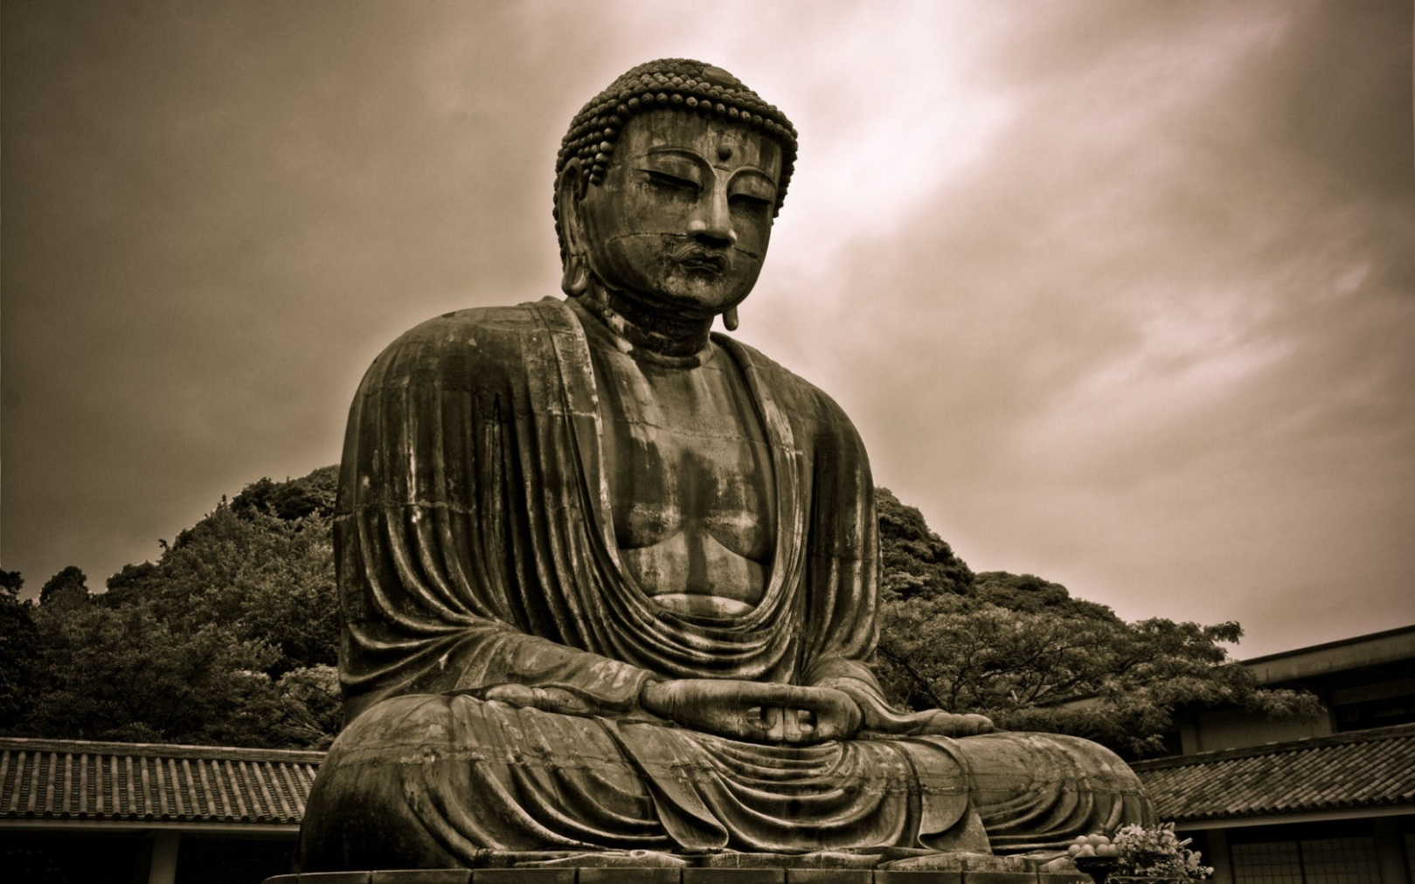
БУДДИЗМ

Slide 4
БУДДИЗМ
Буддизм — наиболее древняя мировая религия. Она возникла в VI в. до н. э. в Индии, а в настоящее время распространена в странах Южной, Юго-Восточной, Центральной Азии и Дальнего Востока и насчитывает около 800 млн последователей. Традиция связывает возникновение буддизма с именем царевича Сиддхартхи Гаутамы. Отец скрывал от Гаутамы плохое, тот жил в роскоши, женился на любимой девушке, которая родила ему сына. Толчком к душевному перевороту для царевича, как гласит предание, послужили четыре встречи. Вначале он увидел дряхлого старика, затем страдающего проказой и похоронную процессию.

Slide 5
БУДДИЗМ
Так Гаутама узнал старость, болезнь и смерть — удел всех людей. Потом он увидел умиротворенного нищего странника, которому ничего не было нужно от жизни. Все это потрясло царевича, заставило его задуматься о судьбах людей. Он тайно покинул дворец и семью, в 29 лет он стал отшельником и пытался найти смысл жизни. В результате глубоких размышлений в 35 лет он стал Буддой — просветленным, пробужденным. 45 лет Будда проповедовал свое учение, которое кратко может быть сведено к следующим основным идеям.

Slide 6
БУДДИЗМ
Жизнь есть страдание, причиной которого являются желания и страсти людей. Чтобы избавиться от страданий, необходимо отрешиться от земных страстей и желаний. Этого можно достичь, если следовать путем спасения, указанным Буддой.
После смерти любое живое существо, включая человека, снова возрождается, но уже в виде нового живого существа, жизнь которого определяется не только его собственным поведением, но и поведением его «предшественников».
Надо стремиться к нирване, т. е. бесстрастию и покою, которые достигаются отказом от земных привязанностей.

Slide 7
БУДДИЗМ
В отличие от христианства и ислама в буддизме отсутствует идея Бога как творца мира и его управителя. Суть вероучения буддизма сводится к призыву к каждому человеку встать на путь поиска внутренней свободы, полною освобождения от всех оков, которые несет жизнь.

Slide 8
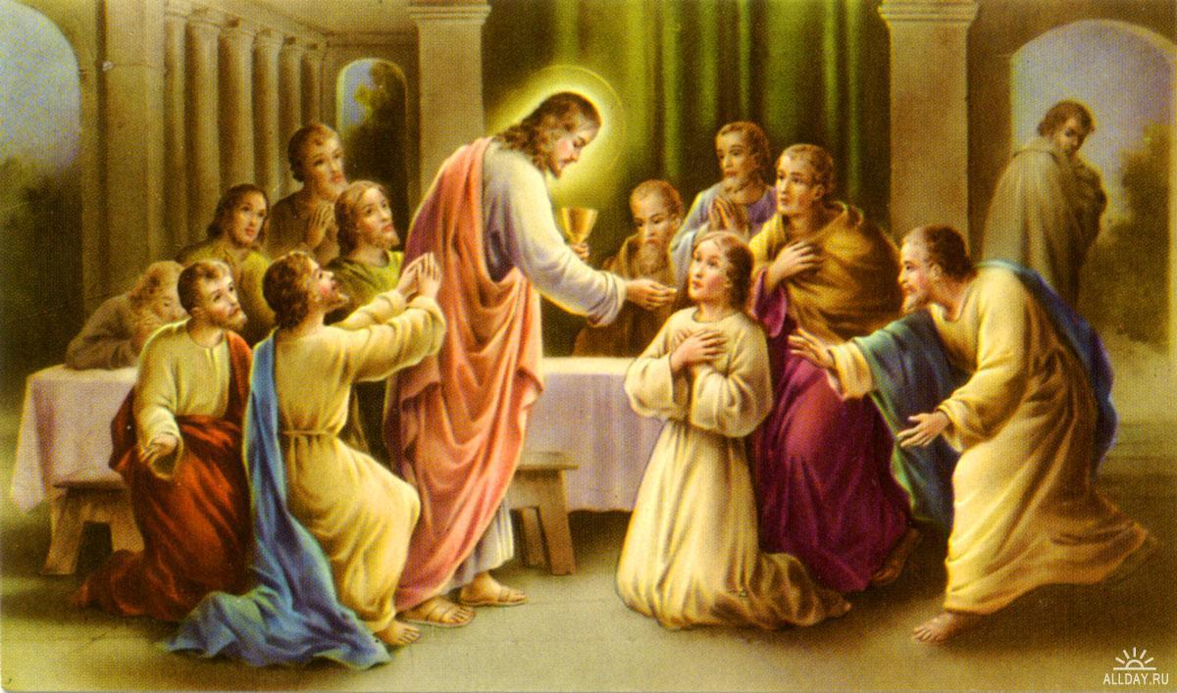
ХРИСТИАНСТВО

Slide 9
ХРИСТИАНСТВО
Христианство возникло в 1 в. н. э. в восточной части Римской империи — Палестине — как религия, обращенная ко всем униженным, жаждущим справедливости. В ее основе лежит идея мессианства — надежда на Божественного избавителя мира от всего плохого, что есть на Земле. За грехи людей пострадал Иисус Христос, имя которого в переводе с греческою означает «Мессия», «Спаситель». Этим именем Иисус связывается с ветхозаветными преданиями о приходе на Израильскую землю пророка, мессии, который освободит народ от страданий и установит праведную жизнь — Божье царство. Христиане полагают, что приход Бога на Землю будет сопровождаться Страшным судом, когда Он будет судить живых и мертвых, направлять их в рай или ад.

Slide 10
ХРИСТИАНСТВО
Основные христианские идеи:
Вера, что Бог един, но Он есть Троица, т. е. Бог имеет три «лица»: Отец, Сын и Святой Дух, которые образуют единого Бога, сотворившего Вселенную.
Вера в искупительную жертву Иисуса Христа — второе лицо Троицы, Бог Сын — это и есть Иисус Христос. Он имеет одновременно две природы: Божественную и человеческую.
Вера в Божественную благодать — таинственную силу, посылаемую Богом для освобождения человека от греха.
Вера в посмертное воздаяние и загробную жизнь.
Вера в существование добрых духов — ангелов и злых духов — бесов вместе с их повелителем Сатаной.

Slide 11
ХРИСТИАНСТВО
Священной книгой христиан является Библия, что в переводе с греческого означает «книга».
Библия состоит из двух частей:
Ветхий Завет — это древнейшая часть Библии.
Новый Завет (собственно христианские произведения) включает: четыре евангелия (от Луки, Марка, Иоанна и Матфея); деяния святых апостолов; послания и Откровение Иоанна Богослова.

Slide 12
ХРИСТИАНСТВО
В IV в. н. э. император Константин объявил христианство государственной религией Римской империи. Христианство не является единым. Оно распалось на три течения. В 1054 г. христианство разделилось на римско-католическую и православную церкви. В XVI в. в Европе началась Реформация — антикатолическое движение. В результате появился протестантизм.

Slide 13
ХРИСТИАНСТВО
Православие и католицизм признают семь христианских таинств: крещение, миропомазание, покаяние, причастие, брак, священство и елеосвящение. Источником вероучения является Библия. Различия состоят в основном в следующем. В православии нет единого главы, отсутствует представление о чистилище как месте временного помещения душ умерших, священство не дает обета безбрачия, как в католицизме. Во главе католической церкви стоит папа, избираемый пожизненно, центром римско-католической церкви является Ватикан — государство, занимающее несколько кварталов в Риме.

Slide 14
ХРИСТИАНСТВО
Протестантизм имеет три основных течения:
англиканство
кальвинизм
лютеранство
Протестанты считают условием спасения христианина не формальное соблюдение обрядов, а его искреннюю личную веру в искупительную жертву Иисуса Христа. В их учении провозглашен принцип всеобщего священства, который означает, что каждый мирянин может проповедовать. Практически все протестантские конфессии сократили до минимума число таинств.

Slide 15
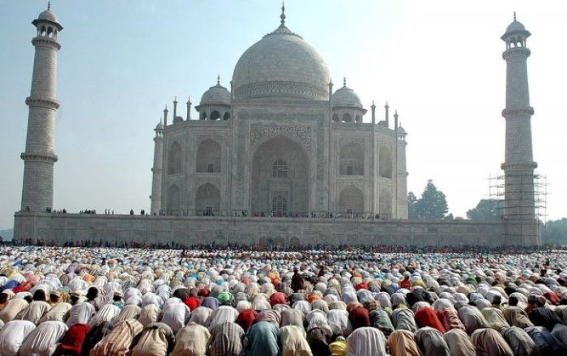
ИСЛАМ

Slide 16
ИСЛАМ
Ислам возник в VII в. н. э. среди арабских племен Аравийского полуострова. Это самая молодая религия из числа мировых. Последователей ислама насчитывается более 1 млрд человек.
Основатель ислама Мухаммед — историческая личность. Он родился в 570 г. в г. Мекке, который был для того времени довольно крупным городом на пересечении торговых путей. В Мекке располагалась святыня, почитавшаяся большинством арабов-язычников, — Кааба. Мать Мухаммеда умерла, когда ему исполнилось шесть лет, его отец умер до рождения сына. Мухаммед воспитывался в семье деда, семье знатной, но обедневшей.

Slide 17
ИСЛАМ
В 25 лет он стал управляющим хозяйством у богатой вдовы Хадиджы и вскоре женился на ней. В 40 лет Мухаммед выступил как религиозный проповедник. Он заявил, что Бог (Аллах) избрал его своим пророком. Проповедь не понравилась правящей верхушке Мекки, и Мухаммеду пришлось к 622 г. перебраться к г. Ясриб, позднее переименованный в Медину. 622 год считается началом мусульманского летосчисления по лунному календарю, а Мекка — центром мусульманской религии.

Slide 18
ИСЛАМ
Священная книга мусульман Коран представляет собой обработанные записи проповедей Мухаммеда. При жизни Мухаммеда его высказывания воспринимались как прямая речь Аллаха и передавались устно. Спустя несколько десятилетий после смерти Мухаммеда они были записаны и составит и Коран.
В вероучении мусульман большую роль играет Сунна - сборник назидательных рассказов о жизни Мухаммеда и Шариат — свод принципов и правил поведения, обязательных для мусульман. Наиболее тяжкими ipexa.Mii у мусульман считаются ростовщичество, пьянство, азартные игры и супружеская неверность.

Slide 19
ИСЛАМ
Культовое помещение мусульман называется мечетью. Ислам запрещает изображать человека и живогных, полому мечети украшаются только орнаментом. В исламе нет четкого деления на духовенство и мирян. Муллой (священником) может стать любой мусульманин, хорошо знающий Коран, мусульманские законы и правила богослужения.

Slide 20
ИСЛАМ
Большое значение в исламе придается обрядности. Можно не знать тонкостей веры, но следует строго исполнять главные обряды, так называемые пять столпов мусульманства:
произнесение формулы исповедания веры: «Нет Бога, кроме Аллаха, и Мухаммед — пророк его»;
совершение ежедневной пятикратной молитвы (намаза);
соблюдение поста в месяц рамадан;
раздача милостыни бедным;
совершение паломничества в Мекку (хадж).

